Slide 1
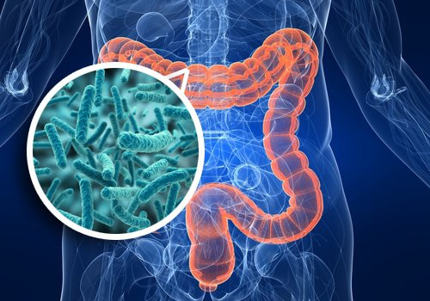
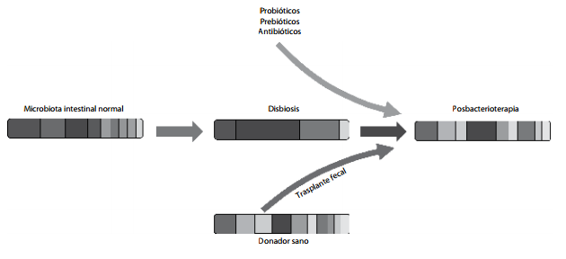
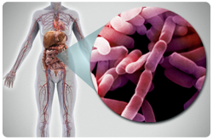
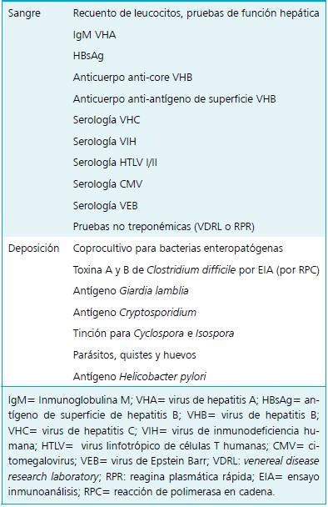
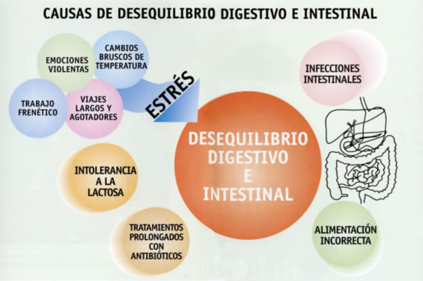
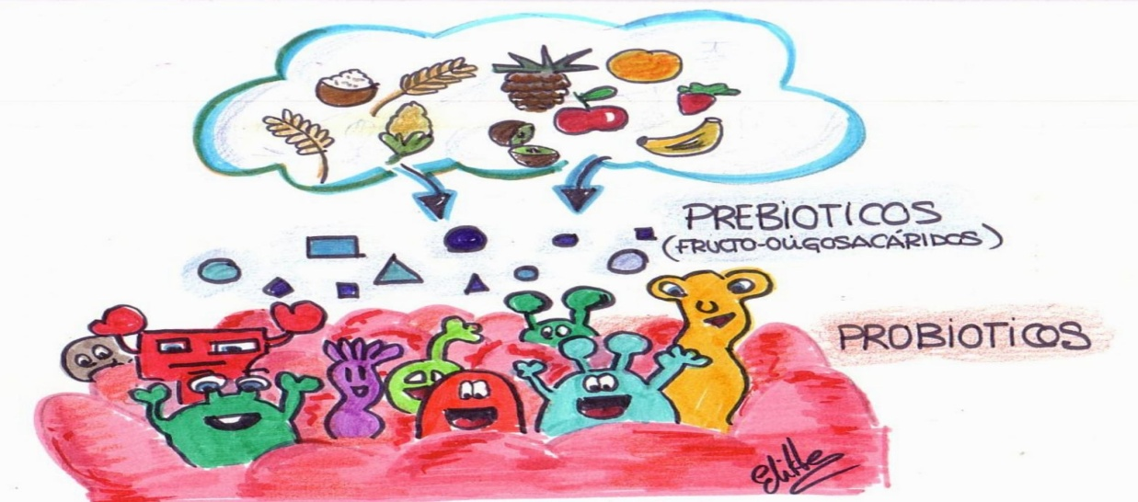
MICROBIOTA Y DISBIOSIS
(MICROBIOTA AND DYSBIOSIS)
Arancibia Fernández D; Cortez Muñoz N.; Gutiérrez C; Olivera N
UNIVERSIDAD SAN SEBASTIAN, FACULTAD DE CIENCIAS DE LA SALUD, NUTRICION Y DIETETICA, MICROBIOLOGIA DE LOS ALIMENTOS
Métodos de detección
¿ QUE ES LA MICROBIOTA?
Permiten conocer la concentración de cada una de las especies que conforman la flora intestinal
Microbiota o flora intestinal hace referencia al ecosistema microbiano que coloniza el tracto gastrointestinal.
La composición de esta comunidad microbiana es específica de cada huésped, compuesta por 100 billones de microorganismos
Perfiles de Disbiosis Intestinal
El cultivo microbiológico de las heces en medios generales y selectivos y en el posterior estudio cuantitativo de la flora intestinal
¿Cómo evoluciona?
¿Porqué es importante?
Tratamiento Bacterioterapia
Evoluciona a lo largo de la vida, desde que el ser humano nace hasta que se hace mayor. El equilibrio de la microbiota intestinal puede verse afectado con el paso de los años, por eso los adultos mayores tienen un microbiota diferente a los jóvenes.
Aunque cada ser humano tiene una microbiota única, ésta tiene las mismas funciones fisiológicas, donde se pueden destacar:
Función digestiva adecuada.
Ayuda a digerir ciertos alimentos que el estómago y el intestino delgado no son capaces de digerir
Contribuye a la producción de algunas vitaminas (B y K principalmente).
Desempeña un papel importante en el sistema inmune, actuando como efecto barrera
La producción de ácido graso de cadena corta por parte de los microbios intestinales también juega un papel importante en la regulación de la homeostasis intestinal.
Últimos avances o descubrimientos
Varios estudios han demostrado que la marcada normalización de la microbiota por transferencia directa de ésta desde un donante sano, procedimiento conocido como TMF (trasplante de microbiota fecal) , es altamente efectivo en el tratamiento de Clostridium difficile refractario y recurrente, con un éxito mayor a 90%⁶.
Khoruts y cols, utilizando métodos moleculares lograron demostrar que después de 14 días del TMF, la composición de la microbiota bacteriana fecal del paciente era similar a la del donante.
En relación a la elección del donante, es responsabilidad del médico que realiza el trasplante fecal asegurarse de disminuir la posibilidad de transmitir una enfermedad al receptor. Una adecuada anamnesis y examen físico no deben ser omitidos ya que no todas las enfermedades o condiciones pueden ser detectadas por exámenes de laboratorio, especialmente si la evaluación fue realizada durante un período precoz o de ventana de una enfermedad. Exámenes de sangre y deposiciones deben ser solicitados para descartar enfermedades transmisibles (Tabla 1)
Tabla 1. Estudio del donante
¿Qué es la disbiosis?
Son los cambios en la concentración y/o biodiversidad de las bacterias intestinales que pueden afectar negativamente al ser humano.
La alteración de las bacterias intestinales puede contribuir al desarrollo o empeoramiento de muchos trastornos o enfermedades crónicas y degenerativas intestinales.
¿Cómo se produce?
Enfermedades asociadas
- Ingesta excesiva de antibióticos , alcohol y cafeína
Dietas ricas en carbohidratos refinados y dietas hiperproteicas.
Dietas bajas en fibra
- Uso de aditivos alimentarios
Enfermedades inflamatorias:
Enfermedad de Crohn (EC)
Colitis Ulcerativa (CU)
Cáncer Colorrectal
Sindrome del intestino irritable (SII)
Enfermedades sistemáticas:
Obesidad
Diabétes
Aterosclerosis
Aumenta el consumo de pro bióticos y prebióticos ( leche y yogurt descremado) alimentos ricos en fibra ( harinas integrales, frutas y verduras ).
Disminuye el consumo de comida procesadas alta en grasas ( hamburguesas, papas fritas, snack, etc.) , alcohol, cafeína, galletas dulces, etc. .
Hábitos individuales y sociales (alimentación, ejercicio, sueño, actividades de entretenimiento,…) aportan vitalidad y animan a seguir activos y evitar el estrés.
Disbiosis y Alimentación
Prebióticos y Probióticos: Cumplen un papel princiipal en la reglacion de la disbiosis
Nutrición neonatal es crítica en el desarrollo inicial de la ecología microbiana
La ingestión de fibra en la dieta puede reducir el riesgo de desarrollar cáncer colorrectal
Las dietas ricas en grasas promueven la disbiosis
¡CUIDA TU FLORA INTESTINAL Y ELLA CUIDARA DE TI!

